Slide 1


Slide 2
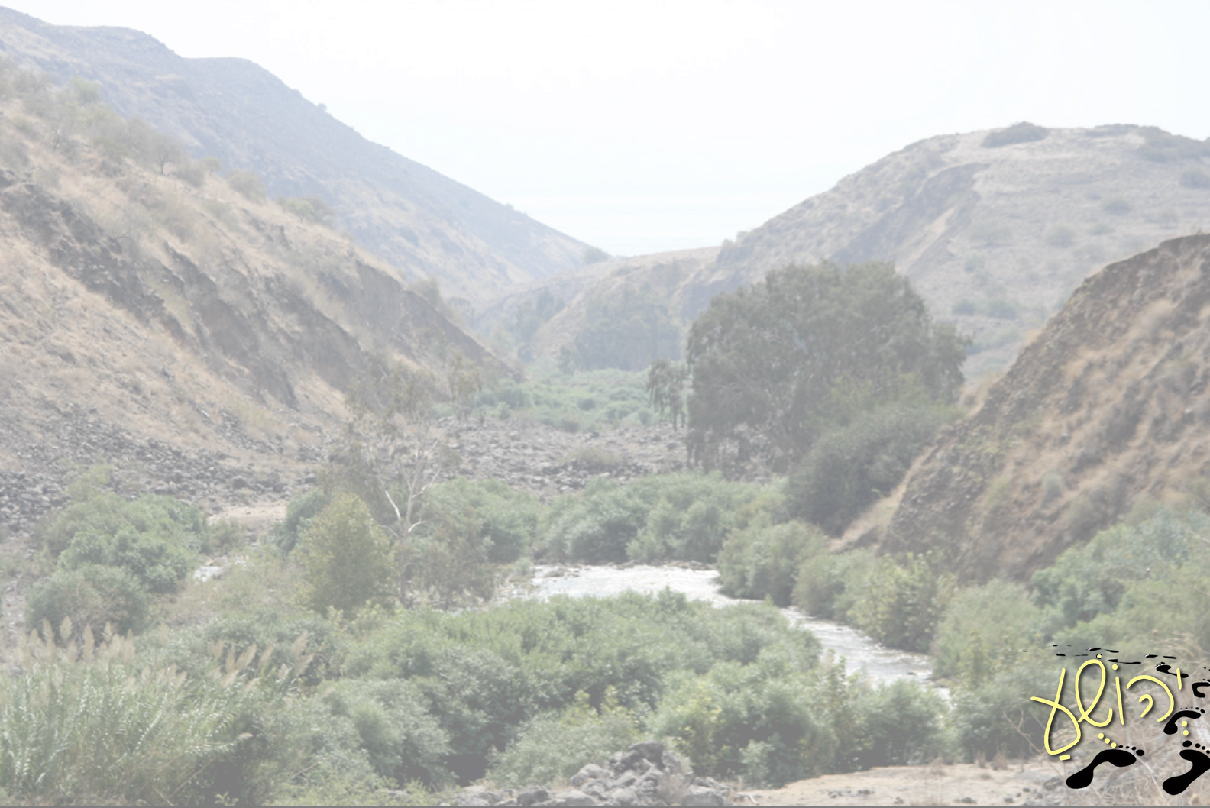
יהושע ב׳
מה הדרך להבין את המסר של הסיפורים בכתובים?
  הסצנה
  נקודת המבט
  דיאלוג
  כלים רטוריים

Slide 3
יהושע ב׳
מה הדרך להבין את המסר של הסיפורים בכתובים?
הסיפור השלם הראשון
  פרקים א׳-י״ב
  האתגר הראשון
  מַה שֶּׁקָּרָה לָהֶם הָיָה לֶקַח לְדֻגְמָה וְזֶה נִכְתַּב כְּדֵי לְהַזְהִיר אוֹתָנוּ, אֲנַחְנוּ אֲשֶׁר קִצֵּי הָעוֹלָמִים הִגִּיעוּ אֵלֵינוּ. (קורינתים א׳ י׳ 11)

Slide 4
הכניסה לארץ: צעדים ראשונים
הסצנות
  המבוא (ב׳ 1-2)
  סצנה 1: רחב בגדה בעמה (ב׳ 3-7)
  סצנה 2: בגידת רחב מוסברת (ב׳ 8-14)
  סצנה 3: המרגלים בורחים (ב׳ 15-21)
  הסיום (ב׳ 22-24)

Slide 5
המבוא: יהושע שולח מרגלים (ב׳ 1-2)
כאן מתחיל ה״אקשן״.
מה המטרה מאחורי פעולה זו?
וַיָּבֹאוּ אֶל־יְהוֹשֻׁעַ בִּן־נוּן וַיְסַפְּרוּ־לוֹ אֵת כָּל-הַמֹּצְאוֹת אוֹתָם. (פס׳ 23)
לֵב אָדָם יְחַשֵּׁב דַּרְכּוֹ, וַיהוָה יָכִין צַעֲדוֹ׃
(משלי ט״ז 9)

Slide 6
המבוא: יהושע שולח מרגלים (ב׳ 1-2)
המרגלים נחשפו מייד
האם העובדה שהמרגלים נכשלו היא סימן לכך שיהושע לא הלך אחר רצונו של אלוהים?
שָׁאֲלוּ אוֹתוֹ תַּלְמִידָיו: ״רַבִּי, מִי חָטָא שֶׁהוּא נוֹלַד עִוֵּר? הוּא אוֹ הוֹרָיו?״ (יוחנן ט׳ 2)
הַאִם מִפְּנֵי שֶׁהַגְּלִילִיִּים הָאֵלֶּה סָבְלוּ זֹאת סְבוּרִים אַתֶּם שֶׁהֵם הָיוּ חוֹטְאִים גְּדוֹלִים יוֹתֵר מִכָּל אַנְשֵׁי הַגָּלִיל? לֹא! (לוקס י״ג 2-3)

Slide 7
המבוא: יהושע שולח מרגלים (ב׳ 1-2)
המרגלים נחשפו מייד
האם העובדה שהמרגלים נכשלו היא סימן לכך שיהושע לא הלך אחר רצונו של אלוהים?
אֶלָּא כְּדֵי שֶׁיִּגָּלוּ בּוֹ פָּעֳלֵי אֱלֹהִים. (יוחנן ט׳ 3)

Slide 8
סצנה 1: רחב בגדה בעמיה (ב׳ 3-7)
הדמות העיקרית כאן היא רחב.
הבחירות של רחב.
  איפה הנאמנות לעיר שלה?
  למה היא מסכנת את עצמה בהסתרת האויבים של העיר שלה?

Slide 9
סצנה 2: בגידת רחב מוסברת (ב׳ 8-14)
‏יָדַעְתִּי כִּֽי־נָתַן יְהוָה לָכֶם אֶת־הָאָרֶץ
  וְכִֽי־נָפְלָה אֵֽימַתְכֶם עָלֵ֔ינוּ וְכִי נָמֹגוּ כָּל־יֹשְׁבֵי הָאָרֶץ מִפְּנֵיכֶם׃
    כִּי שָׁמַעְנוּ אֵת אֲשֶׁר־הוֹבִישׁ יְהוָה אֶת־מֵי יַם־סוּף מִפְּנֵיכֶ֔ם בְּצֵאתְכֶם מִמִּצְרָיִם
    וַאֲשֶׁר עֲשִׂיתֶם לִשְׁנֵי מַלְכֵי הָאֱמֹרִי אֲשֶׁר בְּעֵבֶר הַיַּרְדֵּן לְסִיחֹן וּלְע֔וֹג אֲשֶׁר הֶחֱרַמְתֶּם אוֹתָם׃
  וַנִּשְׁמַע וַיִּמַּס לְבָבֵ֔נוּ וְלֹא־קָמָה עוֹד רוּחַ בְּאִישׁ מִפְּנֵיכֶם
כִּי יְהוָה אֱלֹֽהֵיכֶ֔ם הוּא אֱלֹהִים בַּשָּׁמַיִם מִמַּ֔עַל וְעַל־הָאָרֶץ מִתָּחַת׃

Slide 10
סצנה 2: בגידת רחב מוסברת (ב׳ 8-14)
הסיבת לבגידתה של רחב
הבקשות של רחב: חסד ואמת.

Slide 11
סצנה 3: המרגלים בורחים (ב׳ 15-21)
החבל של תקוות חוט שני
תנאי ההסכם ביניהם.
התגובה המיידית של רחב
וַתִּקְשֹׁ֛ר אֶת־תִּקְוַ֥ת הַשָּׁנִ֖י בַּחַלּֽוֹן

Slide 12
הסיום (ב׳ 22-24)
המרגלים מסתתרים וחוזרים למחנה לאחר שלושה ימים.
הדיווח.
כִּֽי־נָתַן יְהוָה בְּיָדֵנוּ אֶת־כָּל־הָאָרֶץ, וְגַם־נָמֹגוּ כָּל־יֹשְׁבֵי הָאָרֶץ מִפָּנֵינוּ.

Slide 13
יהושע ב׳
איך נראה "חזק ואמץ" בפועל?
לקחת את היוזמה ולפעול לפי מטרות אלוהים בהנחיית רוח קודשו ולהשאיר את התוצאות בידיים של אלוהים.

